Slide 1

Обслуживаем готовую базу
работа за компьютером
От схемы полей — к проверяемой таблице школьного оборудования.
ИНФОРМАТИКА · 10 КЛАСС
01
Notes:
Вопрос классу: От схемы полей — к проверяемой таблице школьного оборудования.
Сначала принять прогноз, затем открыть объяснение. Код проверить в PascalABC.NET; для Python использовать параллельную версию на странице урока.
[Sources]
- https://adu.by/images/2025/08/12/Inform-10-11.pdf
- Visual: MediaSchool, generated educational illustration
[/Sources]

Slide 2
Результат работы
таблица · 6 записей · ключ · проверка
Готовая база должна поддерживать добавление, поиск и изменение.
ИНФОРМАТИКА · 10 КЛАСС
02
Notes:
Вопрос классу: Готовая база должна поддерживать добавление, поиск и изменение.
Сначала принять прогноз, затем открыть объяснение. Код проверить в PascalABC.NET; для Python использовать параллельную версию на странице урока.
[Sources]
- https://adu.by/images/2025/08/12/Inform-10-11.pdf
- Visual: MediaSchool, generated educational illustration
[/Sources]

Slide 3
Сначала резервная копия
единица школьного оборудования
Одна запись описывает один физический экземпляр.
ИНФОРМАТИКА · 10 КЛАСС
03
Notes:
Вопрос классу: Одна запись описывает один физический экземпляр.
Сначала принять прогноз, затем открыть объяснение. Код проверить в PascalABC.NET; для Python использовать параллельную версию на странице урока.
[Sources]
- https://adu.by/images/2025/08/12/Inform-10-11.pdf
- Visual: MediaSchool, generated educational illustration
[/Sources]

Slide 4
Добавление записи
ID · Название · Кабинет · Состояние · Дата
Каждое поле хранит один неделимый признак.
ИНФОРМАТИКА · 10 КЛАСС
04
Notes:
Вопрос классу: Каждое поле хранит один неделимый признак.
Сначала принять прогноз, затем открыть объяснение. Код проверить в PascalABC.NET; для Python использовать параллельную версию на странице урока.
[Sources]
- https://adu.by/images/2025/08/12/Inform-10-11.pdf
- Visual: MediaSchool, generated educational illustration
[/Sources]

Slide 5

Проверка обязательных полей
пять полей · единый порядок
Создайте структуру до ввода первой записи.
ИНФОРМАТИКА · 10 КЛАСС
05
Notes:
Вопрос классу: Создайте структуру до ввода первой записи.
Сначала принять прогноз, затем открыть объяснение. Код проверить в PascalABC.NET; для Python использовать параллельную версию на странице урока.
[Sources]
- https://adu.by/images/2025/08/12/Inform-10-11.pdf
- Visual: MediaSchool, generated educational illustration
[/Sources]

Slide 6

Валидация типов
число · текст · текст · список · дата
Типы помогают предотвращать некорректный ввод.
ИНФОРМАТИКА · 10 КЛАСС
06
Notes:
Вопрос классу: Типы помогают предотвращать некорректный ввод.
Сначала принять прогноз, затем открыть объяснение. Код проверить в PascalABC.NET; для Python использовать параллельную версию на странице урока.
[Sources]
- https://adu.by/images/2025/08/12/Inform-10-11.pdf
- Visual: MediaSchool, generated educational illustration
[/Sources]

Slide 7
Контроль уникальности
ID уникален для каждой записи
До ввода проверьте, что ключ не повторяется.
ИНФОРМАТИКА · 10 КЛАСС
07
Notes:
Вопрос классу: До ввода проверьте, что ключ не повторяется.
Сначала принять прогноз, затем открыть объяснение. Код проверить в PascalABC.NET; для Python использовать параллельную версию на странице урока.
[Sources]
- https://adu.by/images/2025/08/12/Inform-10-11.pdf
- Visual: MediaSchool, generated educational illustration
[/Sources]

Slide 8
Добавьте 3 записи
реальные, но обезличенные данные
Не используйте персональные сведения учащихся.
ИНФОРМАТИКА · 10 КЛАСС
08
Notes:
Вопрос классу: Не используйте персональные сведения учащихся.
Сначала принять прогноз, затем открыть объяснение. Код проверить в PascalABC.NET; для Python использовать параллельную версию на странице урока.
[Sources]
- https://adu.by/images/2025/08/12/Inform-10-11.pdf
- Visual: MediaSchool, generated educational illustration
[/Sources]

Slide 9
Точечное редактирование
полнота · формат · допустимость
Пустое обязательное поле и неверная дата требуют исправления.
ИНФОРМАТИКА · 10 КЛАСС
09
Notes:
Вопрос классу: Пустое обязательное поле и неверная дата требуют исправления.
Сначала принять прогноз, затем открыть объяснение. Код проверить в PascalABC.NET; для Python использовать параллельную версию на странице урока.
[Sources]
- https://adu.by/images/2025/08/12/Inform-10-11.pdf
- Visual: MediaSchool, generated educational illustration
[/Sources]

Slide 10
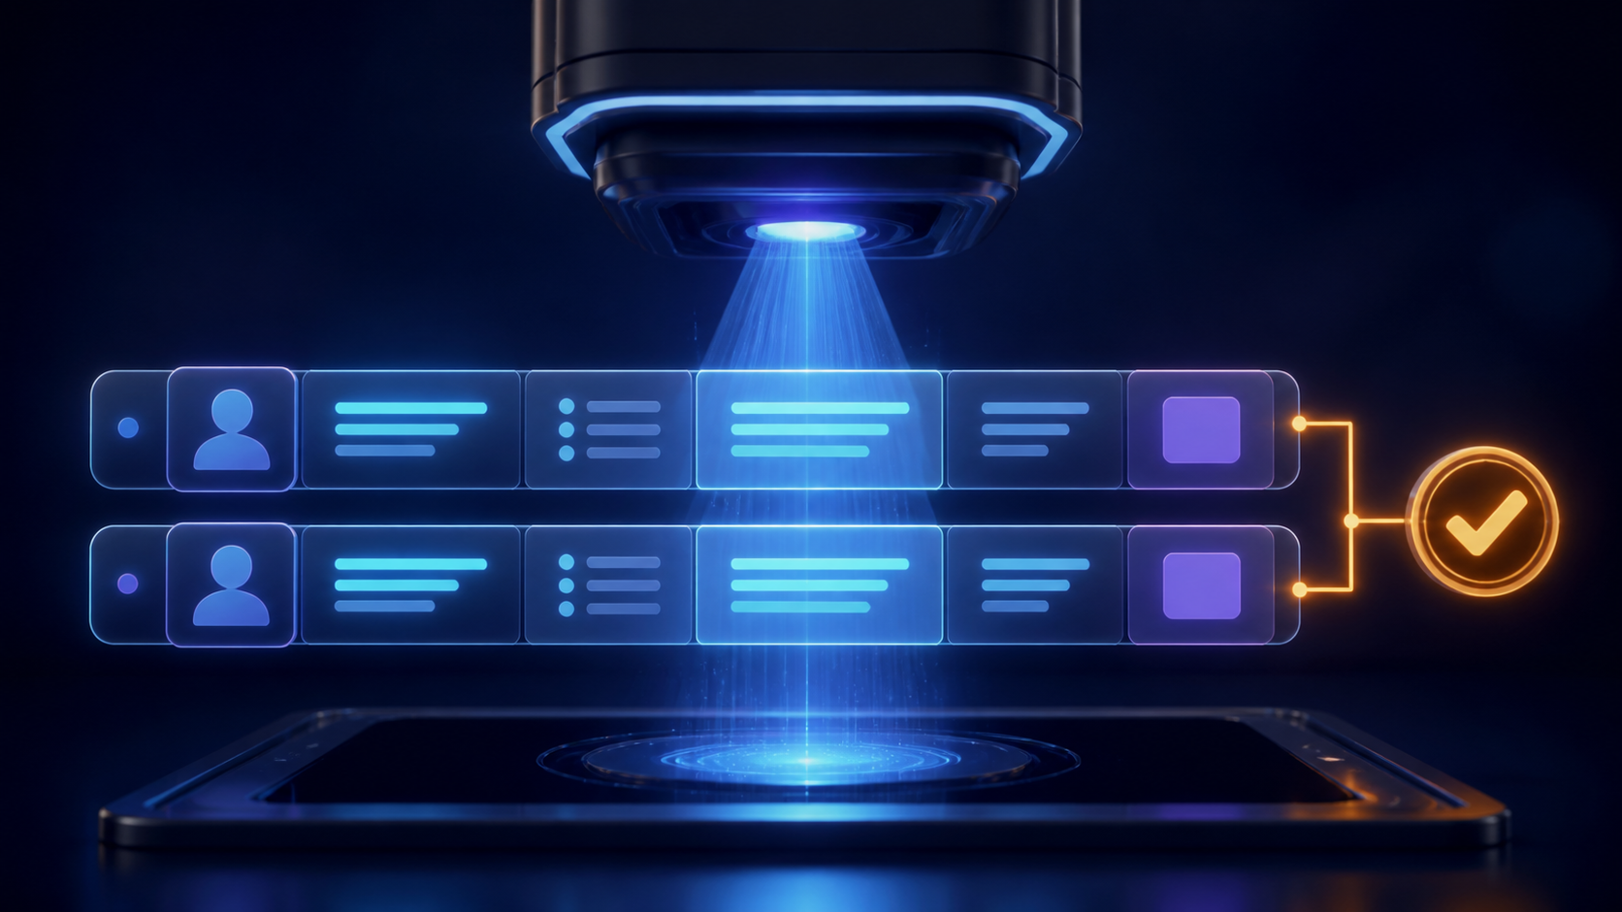
Найдите дубликат
повтор ID должен быть отклонён
Объясните, какую ошибку предотвращает уникальность.
ИНФОРМАТИКА · 10 КЛАСС
10
Notes:
Вопрос классу: Объясните, какую ошибку предотвращает уникальность.
Сначала принять прогноз, затем открыть объяснение. Код проверить в PascalABC.NET; для Python использовать параллельную версию на странице урока.
[Sources]
- https://adu.by/images/2025/08/12/Inform-10-11.pdf
- Visual: MediaSchool, generated educational illustration
[/Sources]

Slide 11
Тест 1 · добавление
записей стало на три больше
Новые строки заполнены полностью, ключи не повторяются.
ИНФОРМАТИКА · 10 КЛАСС
11
Notes:
Вопрос классу: Новые строки заполнены полностью, ключи не повторяются.
Сначала принять прогноз, затем открыть объяснение. Код проверить в PascalABC.NET; для Python использовать параллельную версию на странице урока.
[Sources]
- https://adu.by/images/2025/08/12/Inform-10-11.pdf
- Visual: MediaSchool, generated educational illustration
[/Sources]

Slide 12
Тест 2 · изменение
обновите состояние двух объектов
Измениться должны только заданные записи и одно поле.
ИНФОРМАТИКА · 10 КЛАСС
12
Notes:
Вопрос классу: Измениться должны только заданные записи и одно поле.
Сначала принять прогноз, затем открыть объяснение. Код проверить в PascalABC.NET; для Python использовать параллельную версию на странице урока.
[Sources]
- https://adu.by/images/2025/08/12/Inform-10-11.pdf
- Visual: MediaSchool, generated educational illustration
[/Sources]

Slide 13
Тест 3 · целостность
сравните резервную копию и результат
Незатронутые поля и записи должны совпадать.
ИНФОРМАТИКА · 10 КЛАСС
13
Notes:
Вопрос классу: Незатронутые поля и записи должны совпадать.
Сначала принять прогноз, затем открыть объяснение. Код проверить в PascalABC.NET; для Python использовать параллельную версию на странице урока.
[Sources]
- https://adu.by/images/2025/08/12/Inform-10-11.pdf
- Visual: MediaSchool, generated educational illustration
[/Sources]

Slide 14
Сравните до и после
найден повторяющийся ID
Исправьте ключ и повторите три проверки.
ИНФОРМАТИКА · 10 КЛАСС
14
Notes:
Вопрос классу: Исправьте ключ и повторите три проверки.
Сначала принять прогноз, затем открыть объяснение. Код проверить в PascalABC.NET; для Python использовать параллельную версию на странице урока.
[Sources]
- https://adu.by/images/2025/08/12/Inform-10-11.pdf
- Visual: MediaSchool, generated educational illustration
[/Sources]

Slide 15
Самостоятельная работа
24 минуты · файл сохраняется локально
Сначала структура, затем данные, затем тесты.
ИНФОРМАТИКА · 10 КЛАСС
15
Notes:
Вопрос классу: Сначала структура, затем данные, затем тесты.
Сначала принять прогноз, затем открыть объяснение. Код проверить в PascalABC.NET; для Python использовать параллельную версию на странице урока.
[Sources]
- https://adu.by/images/2025/08/12/Inform-10-11.pdf
- Visual: MediaSchool, generated educational illustration
[/Sources]

Slide 16
Журнал изменений
структура · 6 записей · 3 теста
Проверяющий не меняет чужой файл, а фиксирует замечание.
ИНФОРМАТИКА · 10 КЛАСС
16
Notes:
Вопрос классу: Проверяющий не меняет чужой файл, а фиксирует замечание.
Сначала принять прогноз, затем открыть объяснение. Код проверить в PascalABC.NET; для Python использовать параллельную версию на странице урока.
[Sources]
- https://adu.by/images/2025/08/12/Inform-10-11.pdf
- Visual: MediaSchool, generated educational illustration
[/Sources]

Slide 17
Выходной билет
какой дефект обнаружил каждый тест?
Ответ связывает действие с проверяемым свойством базы.
ИНФОРМАТИКА · 10 КЛАСС
17
Notes:
Вопрос классу: Ответ связывает действие с проверяемым свойством базы.
Сначала принять прогноз, затем открыть объяснение. Код проверить в PascalABC.NET; для Python использовать параллельную версию на странице урока.
[Sources]
- https://adu.by/images/2025/08/12/Inform-10-11.pdf
- Visual: MediaSchool, generated educational illustration
[/Sources]

Slide 18

Целостность сохранена
создать → заполнить → проверить
Сохраните файл и короткий отчёт о трёх тестах.
ИНФОРМАТИКА · 10 КЛАСС
18
Notes:
Вопрос классу: Сохраните файл и короткий отчёт о трёх тестах.
Сначала принять прогноз, затем открыть объяснение. Код проверить в PascalABC.NET; для Python использовать параллельную версию на странице урока.
[Sources]
- https://adu.by/images/2025/08/12/Inform-10-11.pdf
- Visual: MediaSchool, generated educational illustration
[/Sources]

